Slide 1





  Chào mừng các em đến với tiết Toán

Slide 2



Bài 22
PHÉP TRỪ (CÓ NHỚ) SỐ CÓ HAI CHỮ SỐ
CHO SỐ CÓ MỘT CHỮ SỐ
Tiết 2: Luyện tập

Slide 3
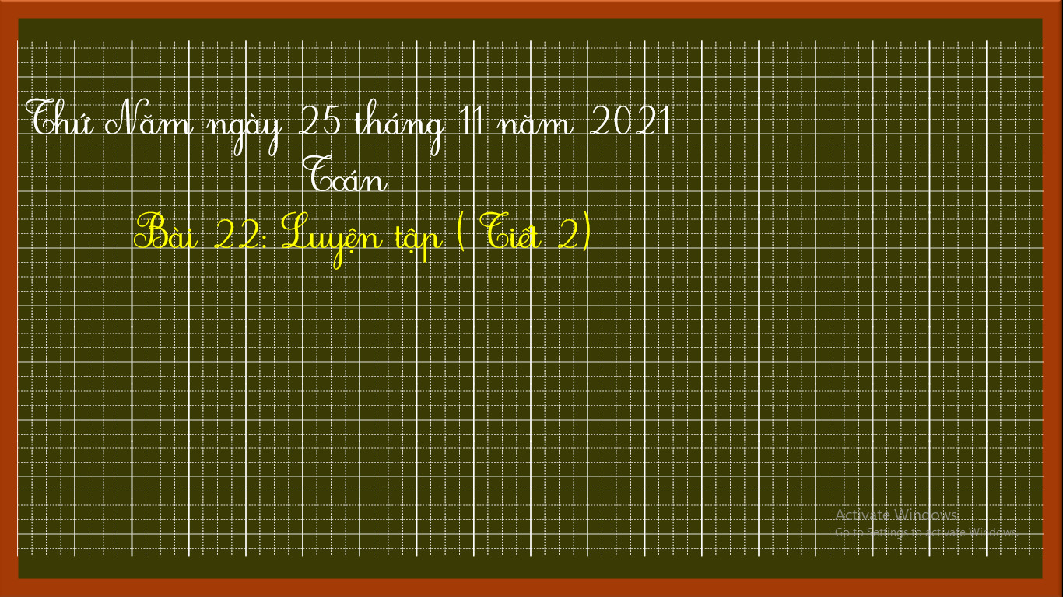

Slide 4
Luyện tập

Slide 5

1
Đặt tính rồi tính.
42 – 5
51 – 9
63 – 7
86 – 8

Slide 6
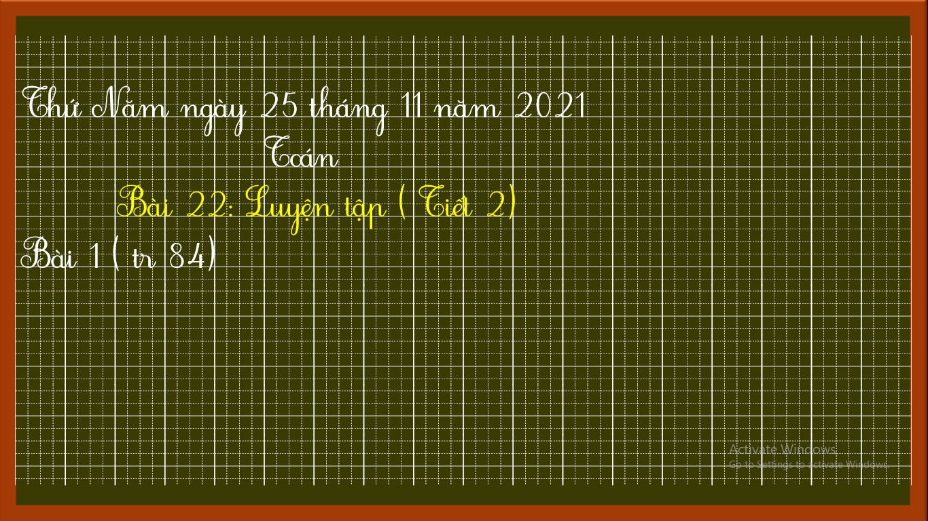

Slide 7
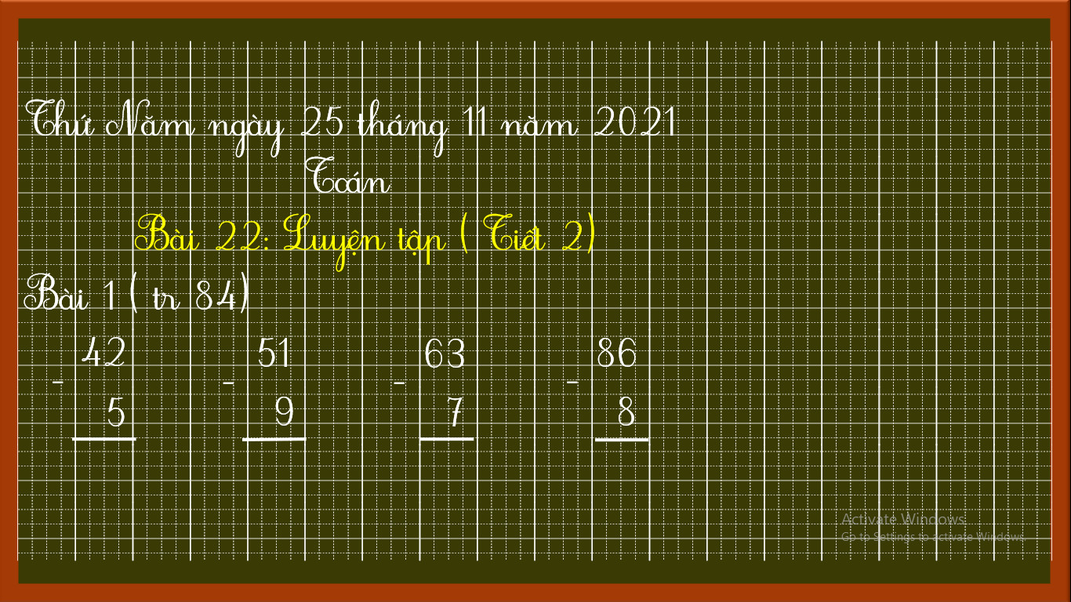

Slide 8
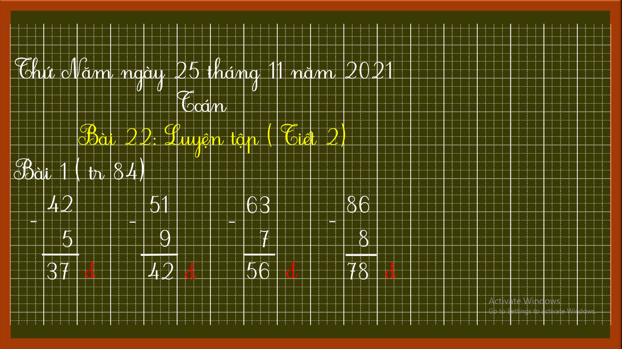

Slide 9
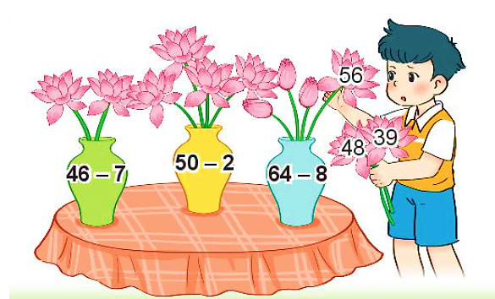

2
Cắm hoa vào lọ thích hợp.
46 – 7 =
39
50 – 2 =
48
48
39

Slide 10
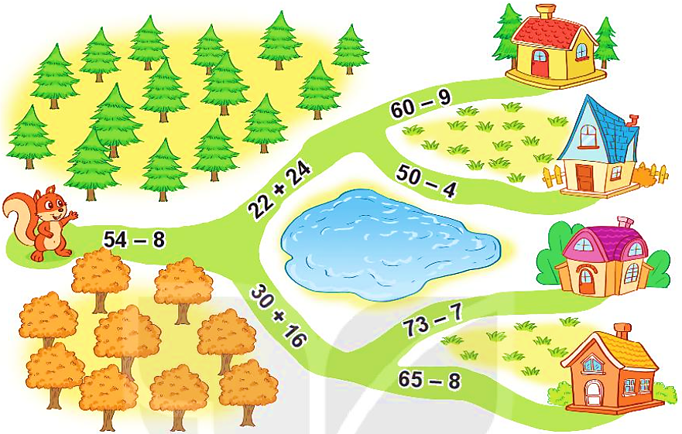

3
Đường về nhà sóc đi qua ba phép tính có kết quả bằng nhau. Tìm nhà cho sóc.
54 – 8 =
46
26
51
22 + 24 =
46
26
46
26
60 – 9 =
46
51
26
46
50 – 4 =
46
26
66
30 + 16 =
46
26
46
73 – 7 =
66
65 – 8 =
26
57
57

Slide 11

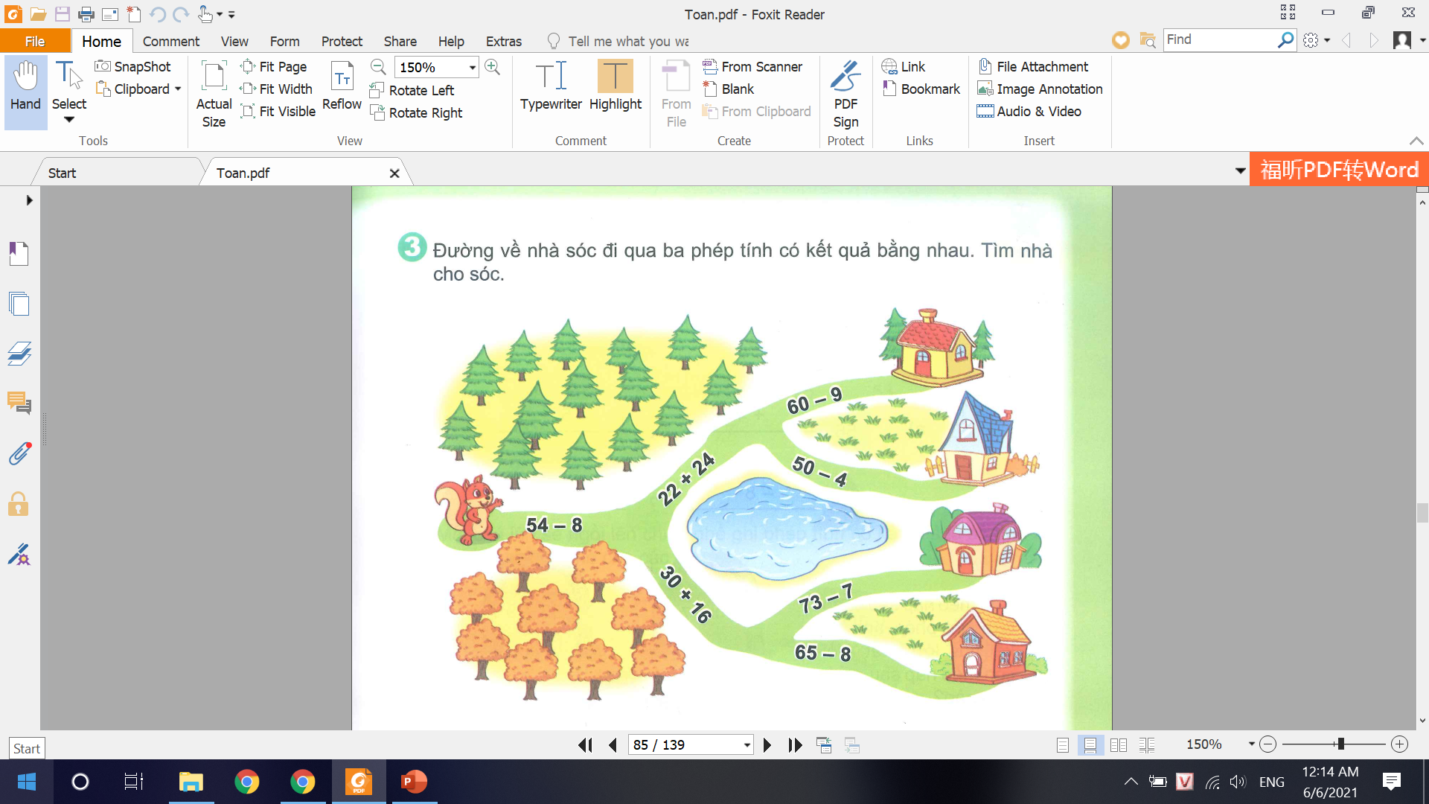

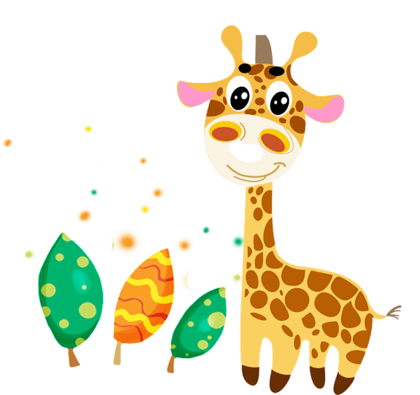


Slide 12
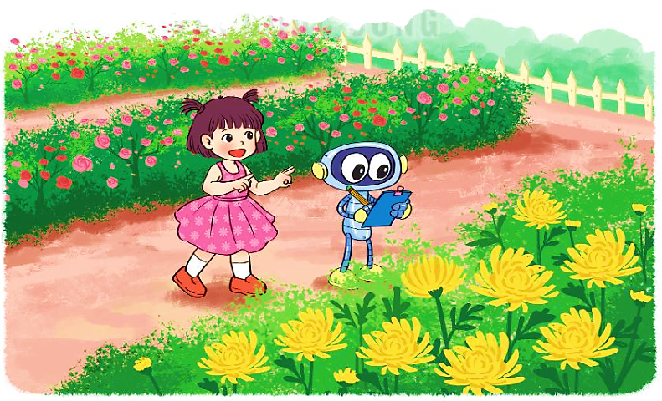
4
Trong vườn có 30 cây hoa hồng và hoa cúc. Mi đếm được có 9 cây hoa cúc. Hỏi trong vườn có bao nhiêu cây hoa hồng?
Tóm tắt
Hoa hồng và hoa cúc: 30 cây
Hoa cúc : 9 cây
Hoa hồng :... cây?

Slide 13
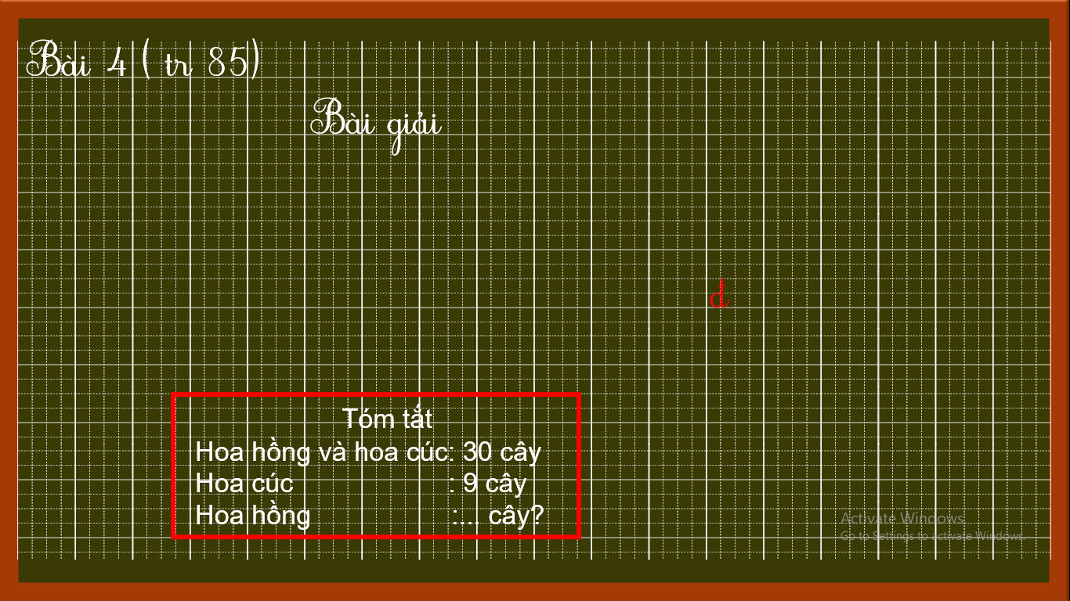
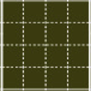

Slide 14
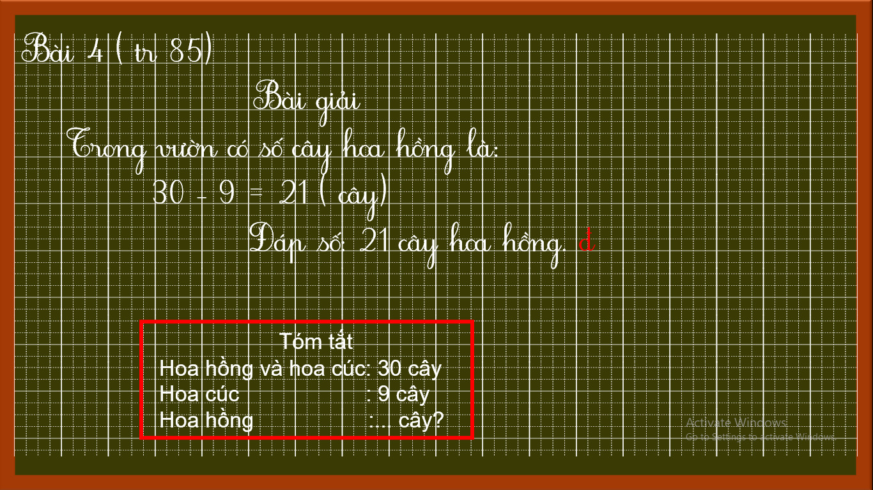

Slide 15
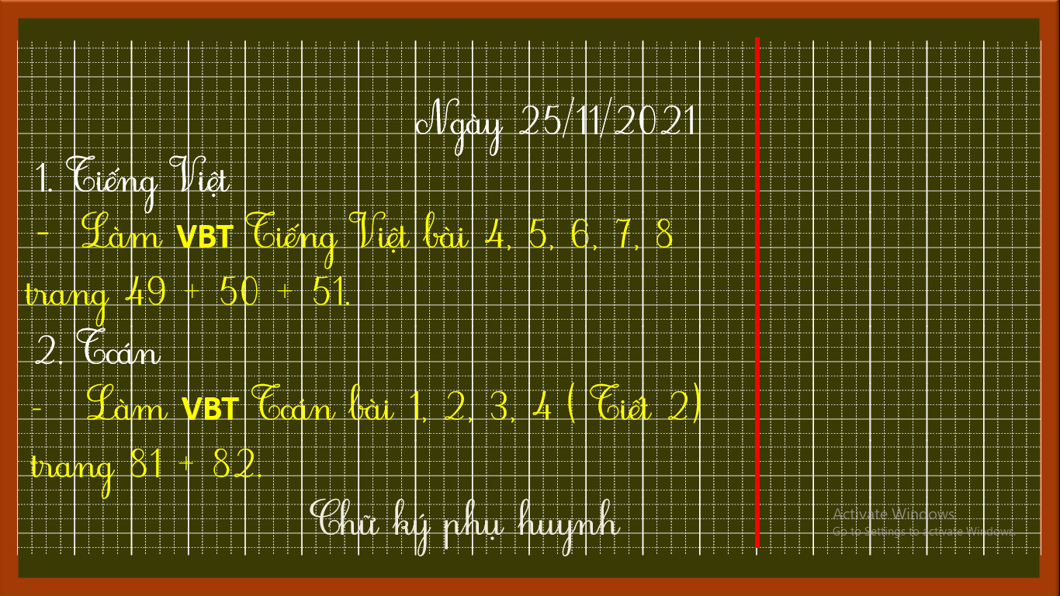

Slide 16
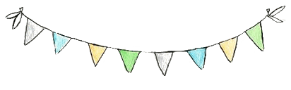

Củng cố - dặn dò
Rèn kĩ năng trừ có nhớ số có hai chữ số cho số có một chữ số
Xem trước bài sau :
“Luyện tập” trang 86”

Slide 17

Tạm biệt và hẹn gặp lại
các con vào những tiết học sau!

